Slide 1
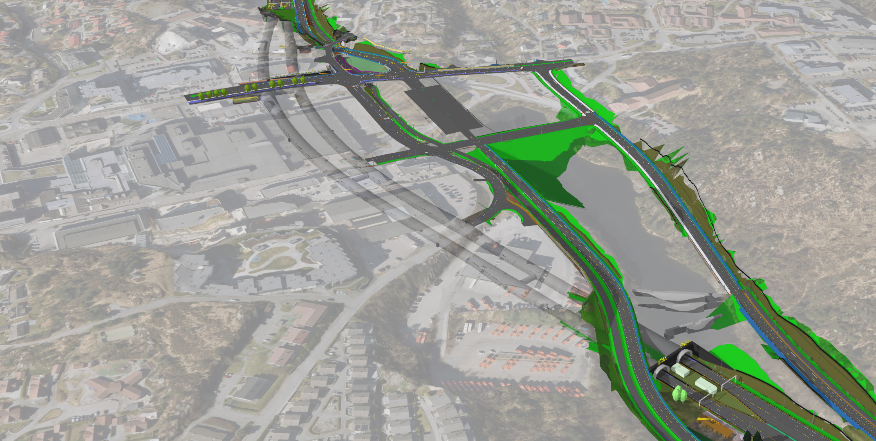
Nå starter arbeidet med Straumetunnelen:
RV. 555 SOTRASAMBANDET
Mai 2024
Planlagt oppstart: uke 24/25
Arbeidstider: Hele døgnet i tunnel, ikke støyende arbeid mellom 23-07 (avvik kan forekomme)
Varsling:
SMS-varsling til berørte 30 minutter før salve: påmelding varsling.a4@slcjv.no
Kraftig sirene i ca. 1 minutt før salve.
Sprengning i nabolaget
Fjellsprengning kan oppleves som ubehagelig. Kraftige smell og rystelser i grunnen kan oppleves skremmende for både mennesker og dyr. Her vil vi forsøke å forklare hva du kan forvente deg når det skal sprenges i nabolaget ditt.
Boring i fjell
Boring i fjell gjøres med kraftige og støyende maskiner. Lyd fra boret som slår i fjellet kan forplante seg i grunnen og inn i bygninger.
Vibrasjon
Det er ikke til å unngå at det blir vibrasjon i grunnen ved sprengning, men det er klare retningslinjer i Norsk Standard for fastsettelse av veiledende grenseverdier for tillatte vibrasjoner. Det vil bli satt opp rystelsesmålere på nærliggende bygninger og rystelsene avtar vesentlig med avstanden fra sprengningsstedet. Data fra målingene gjennomgås og lagres.
For mange er sprengningsarbeidet en ny og uvant opplevelse. Sprengningene kan derfor oppleves som kraftige og svært ubehagelige uten at det er fare for skader på bygningen du oppholder deg i.
Har du gjenstander du er spesielt redd for eller som du vet henger eller står utrygt, ta disse ned fra vegger og hyller. Husk at gjentatte små vibrasjoner kan forskyve selv ganske tunge gjenstander litt for hver sprengning, så følg med, og sett ting på en sikker plass til anleggsarbeidene er ferdige. Ikke glem å sjekke innvendige hyller i garasje, boder og skap.
January 2024

Slide 2
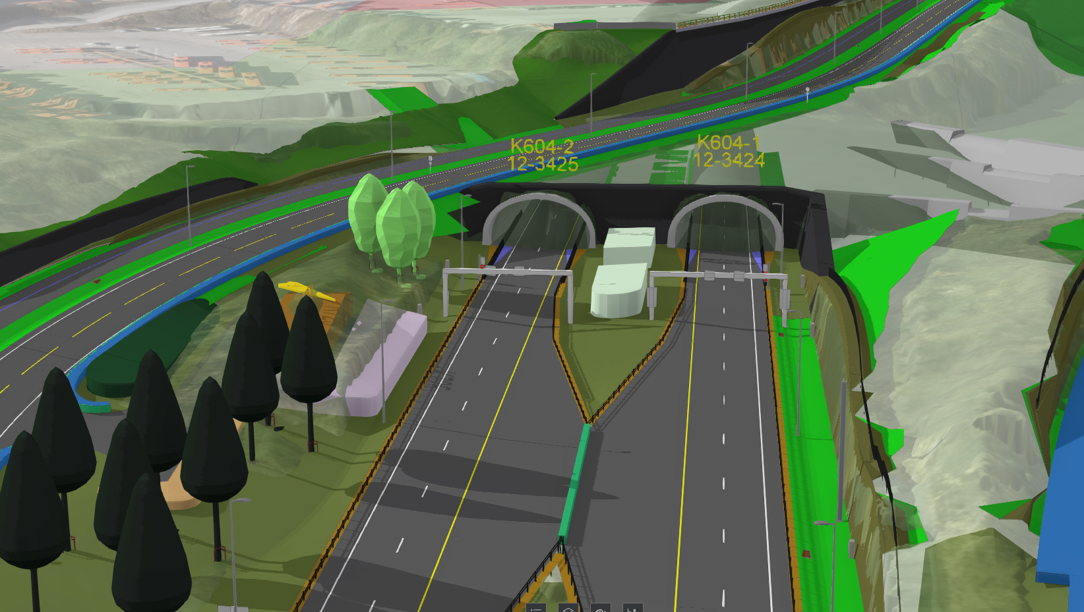
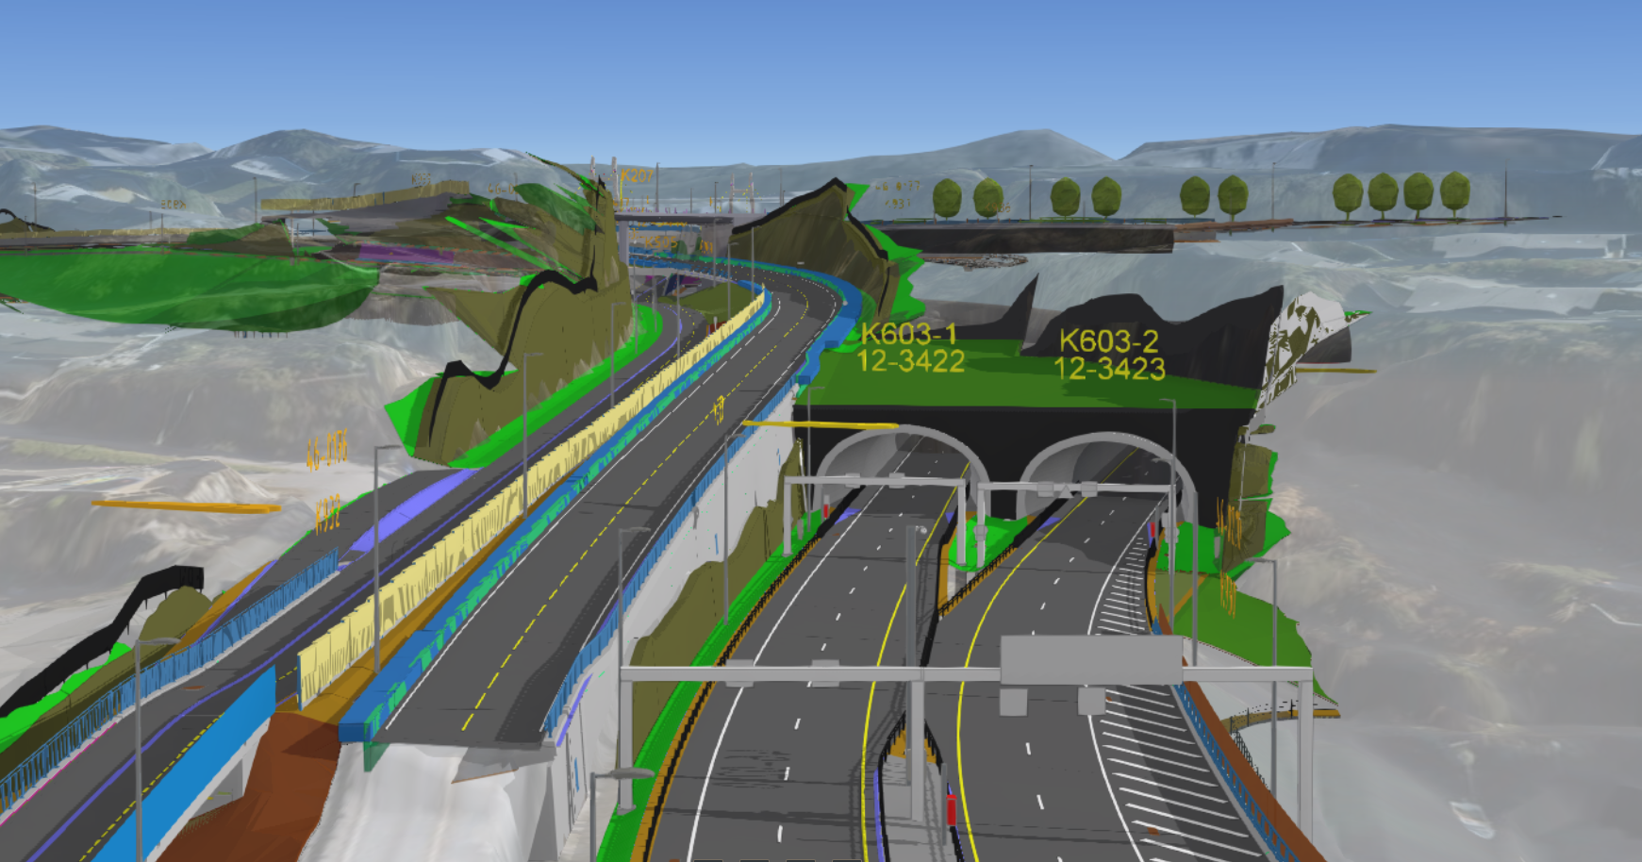
Takk for din tålmodighet i byggeperioden!
Støy
Ved sprengning av tunneler, vil naboer både høre og føle tunnelarbeidene. Støyen vil avhenge av avstand og fjellforhold.
På grunn av sikkerhet vil vi bruke sirene og ryggealarmer. Dette er nødvendig for kommunikasjonen mellom arbeiderne i anleggsområdet.
Sprutfare
Det blir benyttet store og tunge matter for å dekke til salvene og det blir satt ut vakter for å hindre personer å komme for nær ved avfyring av salver. Det er likevel viktig å være klar over at all sprengning innebærer fare for steinsprut. Sprutfaren avtar naturlig nok når vi er kommet inn i tunellen (ca 50 meter).
Forhold deg til anvisning fra vakter.
Har du/dere dyr?
Mange dyr, særlig hunder, er svært vare for rystelser og kraftige smell. Ikke etterlat de alene hjemme før du er sikker på at det går greit.
Trafikk: Det kan til tider bli nødvendig å stenge rv. 555 i korte perioder på grunn av sprengning.
Les mer: https://sotralink.no/aktuelt/informasjon-om-sprengningsarbeid/
Fakta om Straumetunnelen:
Det østgående løpet er 743 m langt, det vestgående løpet er 698,5 m langt.
Vi driver tunnelen fra øst ved Stovevatnet. Vi kommer til å drive ca. 50 meter fra vest ved Straumsundet med planlagt oppstart 2025.
Forventet ferdigstillelse sommeren 2025
Nabokontakt: sotrasambandet@sotralink.no
Telefon: 400 031 60

